Slide 1
如何用用手机拍好摄短视频
用手机拍摄短视频看似很简单，但要想拍出令人惊艳的作品并非易事，所以学习并掌握手机短视频拍摄的基本技能很有必要。本章将引领读者学习用手机拍摄短视频的各种常识，包括拍摄场景与拍摄用光、拍摄构图、拍摄景别、运镜方式和转场方式等。

Slide 2
目录
CONTENTS
1
手机短视频拍摄入门
2
短视频的拍摄场景与拍摄用光
3
短视频的拍摄构图
4
短视频的拍摄景别
5
短视频拍摄的运镜方式
6
短视频拍摄的转场方式

Slide 3
1
手机短视频拍摄入门
用手机拍摄短视频之前，需要做好充分的准备，如对焦与测光，设置拍摄参数，准备自拍杆、三脚架和支架、手机稳定器等辅助设备。

Slide 4
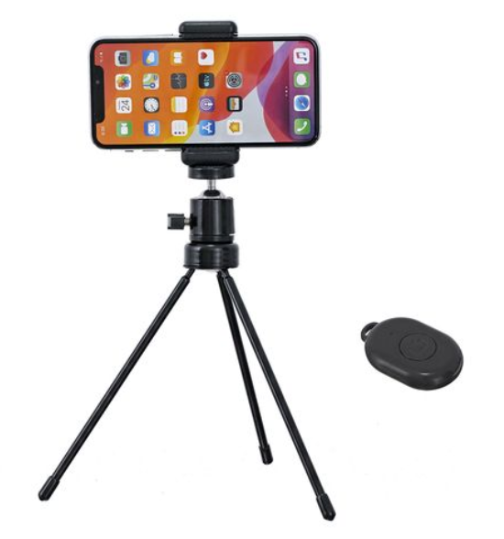
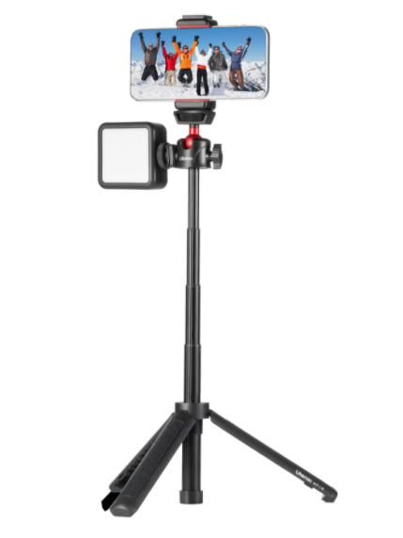
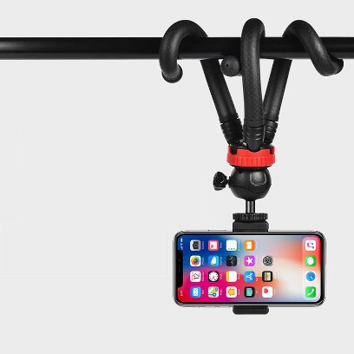
专业拍摄设备
● 专业拍摄设备
手机是在短视频拍摄早期可以应用的设备，建议是苹果或华为等的高端机
单反是预算有限又有改进需求的团队的选择，建议选择价格在8000以上的
专业摄像机是随着发展的需要对画质和后期要求越来越高的时候需要选择的设备
手机
单反
专业设备

Slide 5
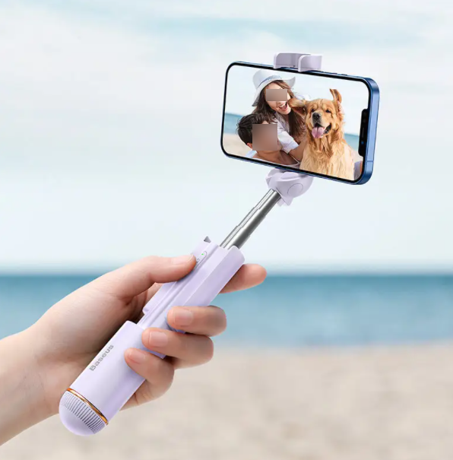
1.1 拍摄辅助设备
● 自拍杆
自拍杆是一根配备蓝牙设备的可伸缩金属杆。
自拍杆

Slide 6
1.1 拍摄辅助设备
● 三脚架和支架
三脚架由可伸缩的支架和稳定器等组成。有的三脚架还具有扩展功能，支持安装补光灯、机位架等。
除了常规的伸缩型三脚架，市面上还有许多颇具创意的便携型支架。
三脚架
具有扩展功能的三脚架
八爪鱼脚架

Slide 7
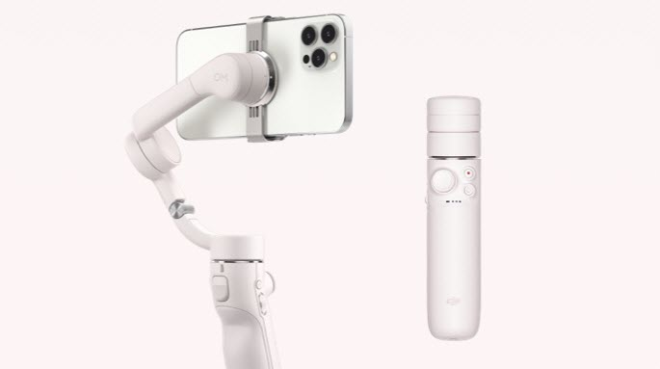
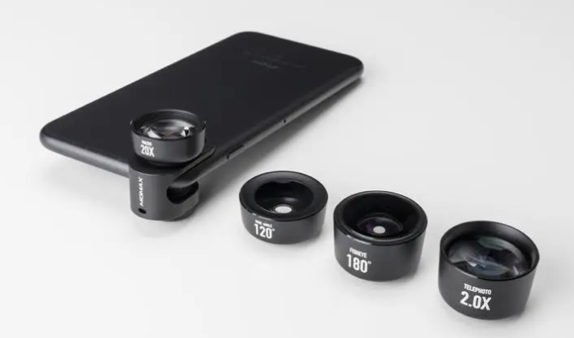
1.1 拍摄辅助设备
● 手机稳定器
● 外接镜头
手机稳定器除了能够防抖外，还具有一键切换横竖屏、匀速平稳旋转、延时摄像、手势控制、动态变焦等功能。
手机的外接镜头主要有长焦镜头、广角镜头、增距镜头、微距镜头、鱼眼镜头、电影镜头和人像镜头等多种类型，常用的有人像镜头、微距镜头和电影镜头。
手机稳定器
外接镜头

Slide 8
1.1 拍摄辅助设备
● 补光灯与反光板
当环境光或自然光不能满足拍摄需求时，就需要使用补光设备。
1
手机摄影常用的补光灯为LED补光灯，其属于长明灯，亮度稳定。LED补光灯大致分为便携LED灯、手持LED灯和影视专业LED灯。
2
反光板利用光的反射来对被摄主体进行补光，多用于人像和静物的拍摄。反光板非常轻便且补光效果较好，在室外可以起到辅助照明的作用，有时也可以作为主光源。反光板有金色、银色、黑色、白色反光板和柔光板5种。
LED补光灯

Slide 9
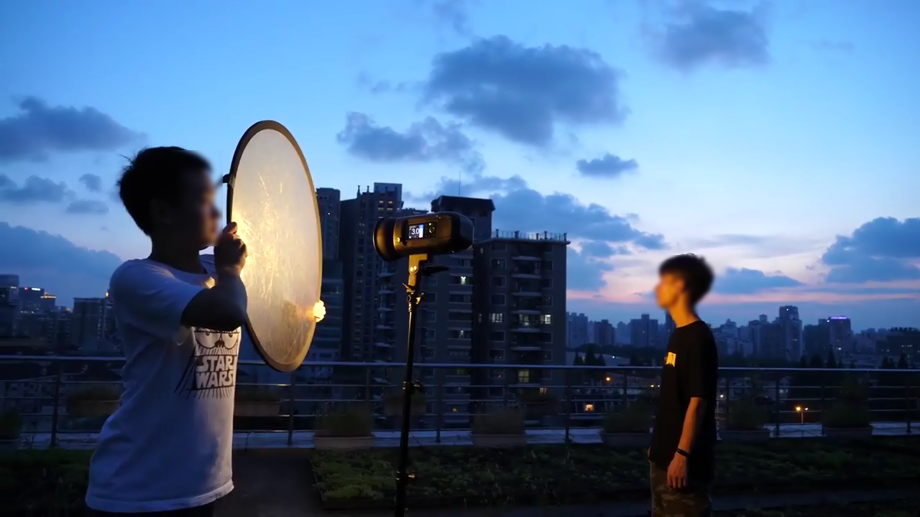
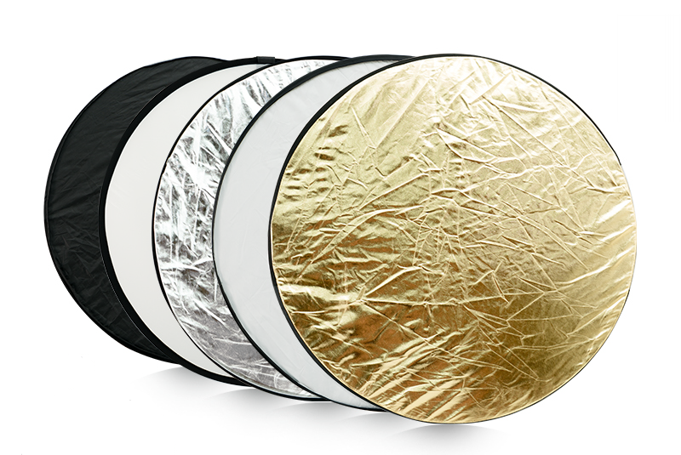
1.1 拍摄辅助设备
● 补光灯与反光板
当环境光或自然光不能满足拍摄需求时，就需要使用补光设备。
1
手机摄影常用的补光灯为LED补光灯，其属于长明灯，亮度稳定。LED补光灯大致分为便携LED灯、手持LED灯和影视专业LED灯。
2
反光板利用光的反射来对被摄主体进行补光，多用于人像和静物的拍摄。反光板非常轻便且补光效果较好，在室外可以起到辅助照明的作用，有时也可以作为主光源。反光板有金色、银色、黑色、白色反光板和柔光板5种。
使用反光板拍摄
反光板

Slide 10
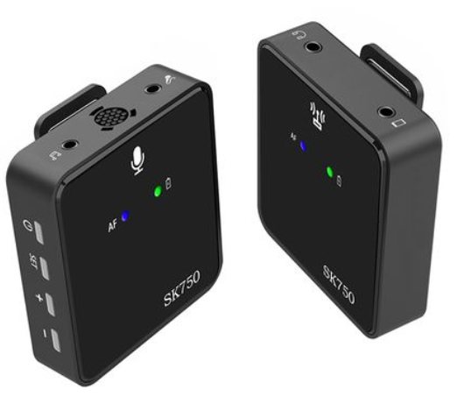
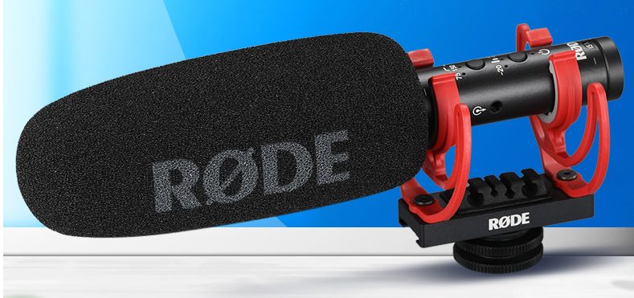
1.1 拍摄辅助设备
● 收音设备
要想提高同期声的收音质量，拍摄者可以使用专门的收音设备，如枪式话筒、无线领夹话筒。
1
枪式话筒只会收录话筒所指方向的声音，可以在一定程度上削弱环境音的收录，提高人声的收音质量。
2
无线领夹话筒自带降噪芯片，可以有效识别原声，在嘈杂环境中依然能清晰录音，同时支持耳返监听，可边录视频边听，实时调整，更好地呈现原声效果。
枪式话筒
无线领夹话筒

Slide 11
1.2 如何拍出稳定的画面
1
手持拍摄
2
使用固定镜头拍摄
3
使用手机稳定器拍摄
4
后期处理

Slide 12
1.2 始终维持稳定的拍摄姿势
1
憋住一口气
2
保持呼吸均匀
3
屈膝移动减少反作用力
4
提前确定地面情况

Slide 13
1.2 手持拍摄防抖
1
打开相机
2
选择拍摄
3
找到上面的防抖按钮
4
后点击防抖按钮

Slide 14
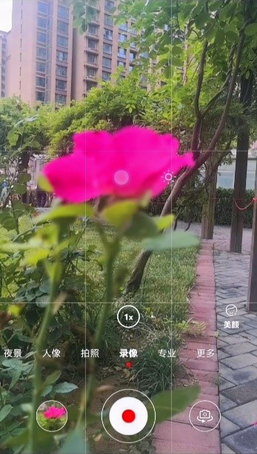
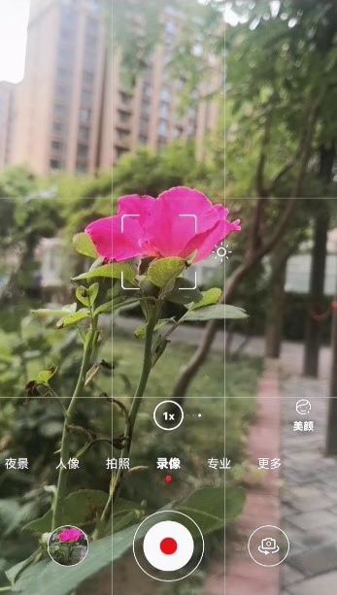
1.3 对焦与测光
● 对焦
对焦是指调整镜头焦点与被摄主体之间的距离，使被摄主体成像清晰的过程，这决定了短视频主体的清晰度。
手机拍摄短视频的对焦方式分为自动对焦和手动对焦两种。
手动对焦方式：https://jingyan.baidu.com/article/948f59241e6c6d990ff5f9e6.html
自动对焦出现错误
点击屏幕完成对焦

Slide 15
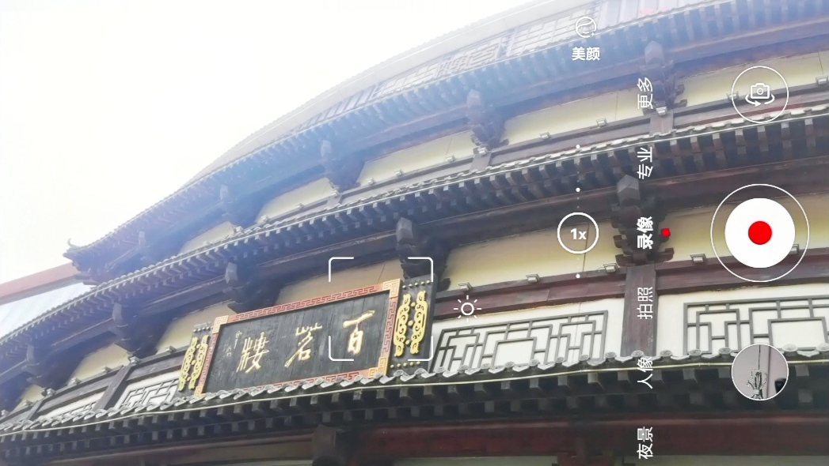
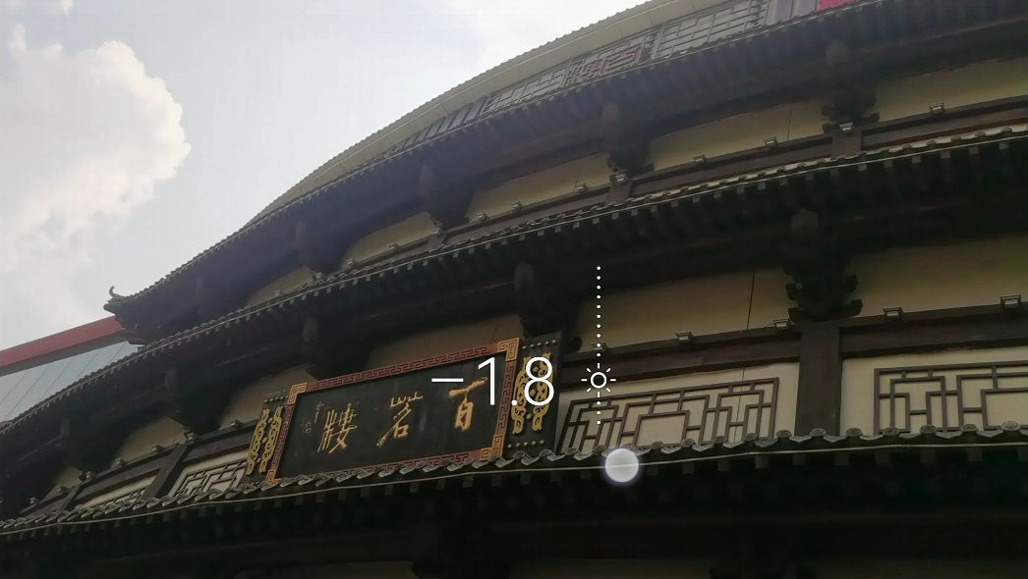
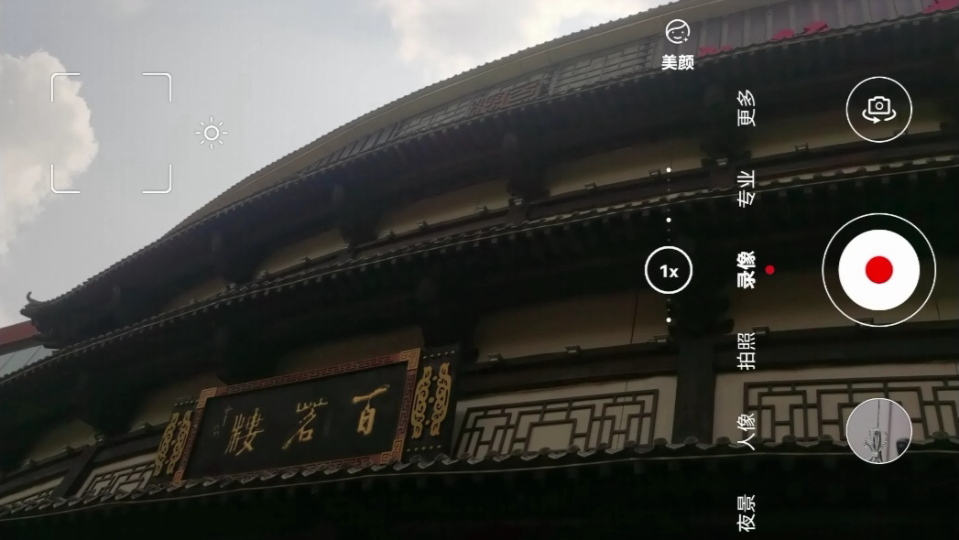
1.3 对焦与测光
● 测光
手机相机通过测光系统对拍摄场景进行测光分析，并将被摄主体都按照18%的中性灰亮度来还原。
手机相机默认的曝光值能够适应大部分场景，但有些场景是不适用的，此时就需要通过调整曝光补偿参数来改变曝光值。https://zhidao.baidu.com/question/633270047174826684.html
在较暗位置测光
在较亮位置测光
调整曝光补偿

Slide 16
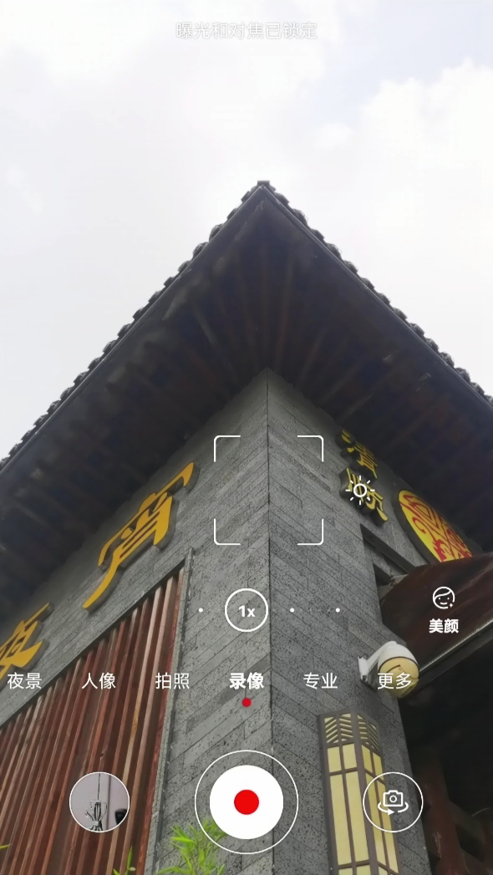
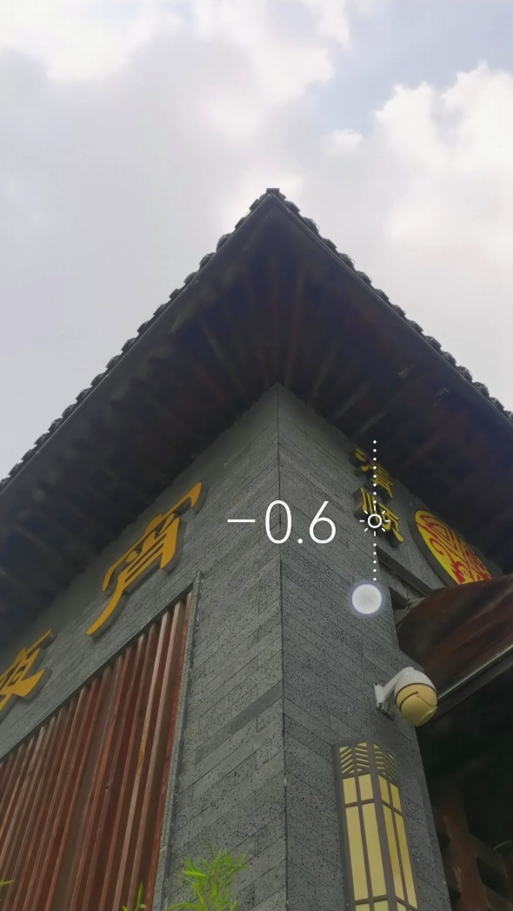
1.3 对焦与测光
● 锁定对焦和曝光
当手机与被摄主体之间的距离不会发生较大变化时，常常需要对被摄主体锁定对焦和曝光，这样在光线稳定的前提下，画面无论如何移动，被摄主体都会始终保持清晰且画面亮度统一。http://www.360doc.com/content/23/0528/07/31916819_1082417327.shtml
锁定对焦和曝光
调整曝光补偿

Slide 17
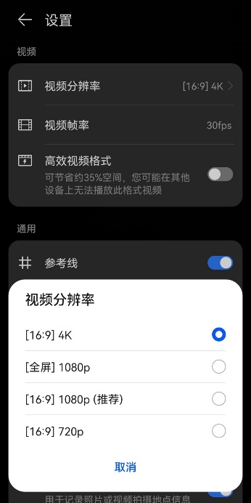
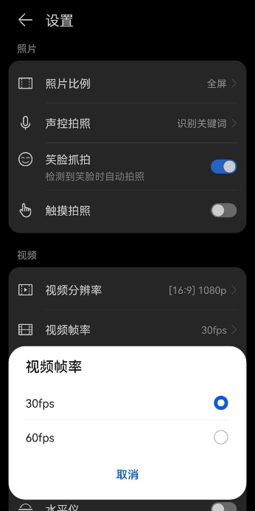
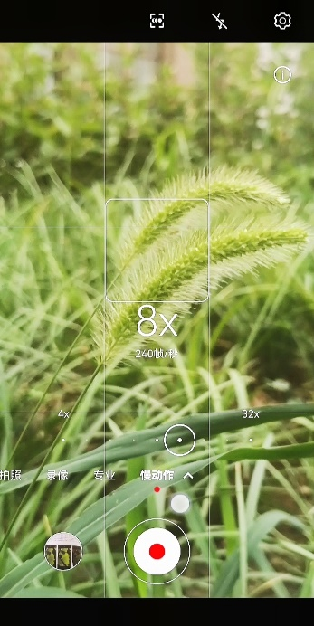
1.4 认识并设置视频拍摄参数https://baijiahao.baidu.com/s?id=1680976374897857836&wfr=spider&for=pc
视频分辨率类似于照片的分辨率，理论上视频分辨率越高，视频画面越清晰。短视频中常见的分辨率为720p、1080p和4K。
如果视频时长较短，不超过5分钟，可以选择4K分辨率进行拍摄。
如果视频时长较长，选择1080p分辨率进行拍摄较为合适。
视频 分辨率
视频是由连续的图片组成的，帧就是视频中的每一张图片，帧率就是每秒有多少帧画面，单位是fps。帧率越高，画面越流畅；帧率越低，则画面越卡顿。
在手机帧率设置中，目前可以选择的帧率有很多，选择范围为从24fps到960fps。在日常的视频拍摄中，常用的帧率有24fps、30fps和60fps。
视频帧率
以大部分搭载安卓系统的手机为例，介绍如何设置视频分辨率和帧率。
设置视频拍摄参数
选择分辨率
选择帧率
选择拍摄帧率

Slide 18
1.4 认识并设置视频拍摄参数https://baijiahao.baidu.com/s?id=1680976374897857836&wfr=spider&for=pc
视频分辨率类似于照片的分辨率，理论上视频分辨率越高，视频画面越清晰。短视频中常见的分辨率为720p、1080p和4K。
如果视频时长较短，不超过5分钟，可以选择4K分辨率进行拍摄。
如果视频时长较长，选择1080p分辨率进行拍摄较为合适。
视频 分辨率
视频是由连续的图片组成的，帧就是视频中的每一张图片，帧率就是每秒有多少帧画面，单位是fps。帧率越高，画面越流畅；帧率越低，则画面越卡顿。
在手机帧率设置中，目前可以选择的帧率有很多，选择范围为从24fps到960fps。在日常的视频拍摄中，常用的帧率有24fps、30fps和60fps。
视频帧率
以大部分搭载安卓系统的手机为例，介绍如何设置视频分辨率和帧率。
设置视频拍摄参数

Slide 19
2
短视频的拍摄场景 与拍摄用光
短视频的拍摄场景和拍摄用光是短视频拍摄过程中需要重点考虑的事项，且拍摄场景和光之间有着密切的联系。拍摄者要先选择拍摄场景，再有针对性地确定拍摄用光。

Slide 20
1 短视频的拍摄场景
如果拍摄场景在室外，短视频团队就要找一个符合主题的场景。室外场景不需要过于复杂的场景布置，但受到外部因素影响的风险大大增加，如天气、光线、场外人物等，整个拍摄过程不易把控。
短视频团队可以遵循减法原则进行外景取景，尽量找一个简单、干净的背景，而在这种模式下想形成一个比较完整的风格就要靠后期剪辑了。
室外场景
如果拍摄场景在室内，短视频团队可以用墙面作为背景，铺设适当的背景画布，或者在墙面上增加一些书架、花卉、照片等进行装饰，这样成本低、效果好，适合小团队操作。需要注意的是，装饰品不要过于抢眼，否则会喧宾夺主，同时要与短视频内容调性相符。
对于资金实力较强的短视频团队来说，使用绿幕是一个不错的选择。绿幕可以呈现在现实情况下难以呈现的场景。
室内场景

Slide 21
光位
2 短视频的拍摄用光
自然光
使用手机的相机功能调节光线
只要有条件使用自然光，就优先使用自然光。
时间不同，太阳光的照射强度和角度也不同。
最好的拍摄时间是下午2点到5点。
如果对背景虚化有要求，拍摄者可以通过调整感光度调节明暗。
室内画面往往会有色差，调节白平衡（色温）可以改变画面的色调：冷色调对应高数值色温，暖色调对应低数值色温。
室内道具布光
设计光位
在室内拍摄短视频时，如果光线较暗，拍摄者可以使用“三灯布光法”来突出主体。
光位又称光线位置，指光源相对于被摄主体的位置，也就是光线的方向与角度。光位分为顺光、逆光、侧光、顶光和脚光。

Slide 22
2 短视频的拍摄用光
三灯布光法
自然光
使用手机的相机功能调节光线
灯光类型 | 别称 | 作用
主灯 | 主光 | 用它来照亮场景中的被摄主体及其周围区域，并且给被摄主体投影。主光决定主要的明暗关系，包括投影的方向。主光的任务也可以根据需要用几盏灯光来共同完成。例如，主光在15°～30°的位置上，称为顺光；在45°～90°的位置上，称为侧光；在90°～120°的位置上，称为侧逆光。主光常用聚光灯来完成
辅灯 | 补光 | 用一个聚光灯照射扇形反射面，以形成一种均匀的、非直射性的柔和光源，用它来填充阴影区以及被主光遗漏的区域，调和明暗区域之间的反差，同时能够形成景深与层次，而且这种广泛均匀布光的特性能使它为布景打一层底色，定义布景的基调。由于要达到柔和照明的效果，通常补光的亮度只有主光的50%～80%
轮廓灯 | 背光 | 将被摄主体与背景分离，凸显空间的形状和深度感，特别是当被摄主体所处的背景很暗时，如果没有轮廓灯，被摄主体和背景就难以区分。轮廓灯通常是硬光，用于强调被摄主体轮廓
只要有条件使用自然光，就优先使用自然光。
时间不同，太阳光的照射强度和角度也不同。
最好的拍摄时间是下午2点到5点。
如果对背景虚化有要求，拍摄者可以通过调整感光度调节明暗。
室内画面往往会有色差，调节白平衡（色温）可以改变画面的色调：冷色调对应高数值色温，暖色调对应低数值色温。
室内道具布光
在室内拍摄短视频时，如果光线较暗，拍摄者可以使用“三灯布光法”来突出主体。

Slide 23
光位
2 短视频的拍摄用光
光位类型 | 定义 | 优势 | 劣势
顺光 | 从正面照射到被摄主体的光 | 使被摄主体的受光面均衡，可以全面表现被摄主体的质感，影调比较柔和 | 一般不利于表现被摄主体的空间感和立体感，影调比较平淡、单调，层次感弱，缺乏起伏、明暗的视觉节奏效果，更不宜表现空间感大、物体数量众多的景物造型
逆光 | 又称背面光，是指来自被摄主体后面的光 | 可以清晰勾勒被摄主体的轮廓，分离被摄主体与背景，从而增强画面的层次感和空间透视效果 | 很容易造成被摄主体曝光不充分
侧光 | 从被摄主体左侧或右侧照射的光 | 能使被摄主体的明暗面对比鲜明，画面明暗配置和反差鲜明清晰，层次丰富，有利于表现被摄主体的空间感和立体感。拍摄者要注意明暗面在画面造型中所占的比例 | 会形成一半明一半暗的过于折中的影调和层次，在拍摄大场面的景色时会显得光线不均衡
顶光 | 来自被摄主体顶部的光 | 可以营造压抑、紧张的气氛 | 人物在这种光线下，头顶、前额、鼻头很亮，下眼窝、两腮和鼻子下面完全处于阴影之中，会形成一种反常、奇特的形态；一般避免使用这种光线拍摄人物
脚光 | 从脚下地面的高度向上照射的光 | 可以填补其他光线在被摄主体下部形成的阴影，或者表现特定的光源特征和环境特点 | 作为主光拍摄，会给人一种神秘、古怪的感觉
自然光
使用手机的相机功能调节光线
只要有条件使用自然光，就优先使用自然光。
时间不同，太阳光的照射强度和角度也不同。
最好的拍摄时间是下午2点到5点。
如果对背景虚化有要求，拍摄者可以通过调整感光度调节明暗。
室内画面往往会有色差，调节白平衡（色温）可以改变画面的色调：冷色调对应高数值色温，暖色调对应低数值色温。
室内道具布光
设计光位
在室内拍摄短视频时，如果光线较暗，拍摄者可以使用“三灯布光法”来突出主体。
光位又称光线位置，指光源相对于被摄主体的位置，也就是光线的方向与角度。光位分为顺光、逆光、侧光、顶光和脚光。

Slide 24
灯光设备

Slide 25
灯光设备

Slide 26
3
短视频的拍摄构图
构图是影响短视频拍摄质量的一个至关重要的要素。一个好的画面构图能让短视频画面更富有表现力和艺术感染力。
拍摄者根据画面的布局和结构，运用镜头的成像特征和自己的拍摄手法，在主题明确、主次分明的情况下，可以拍摄出一幅简洁、多样、统一的画面。

Slide 27
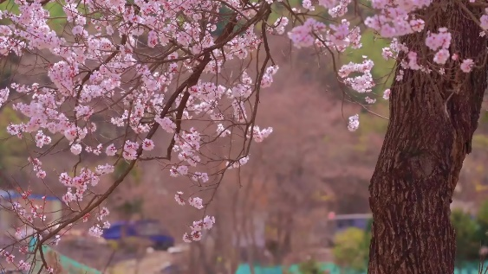
3.1 横构图和竖构图
● 横构图
横构图是看上去最自然、用得最多的一种构图形式，其长宽比大致是4∶3。
采用横构图可以模拟人眼的视觉范围，还原感更强，且能够突出宽广、宏大的场景，非常适合拍摄大场景或人物众多的场景。

Slide 28
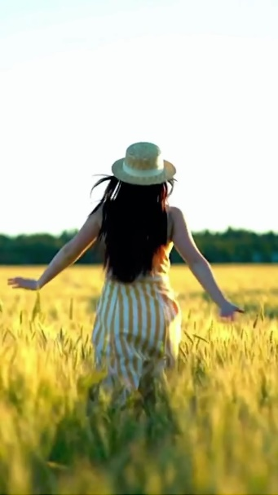
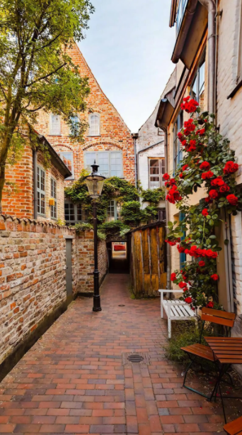
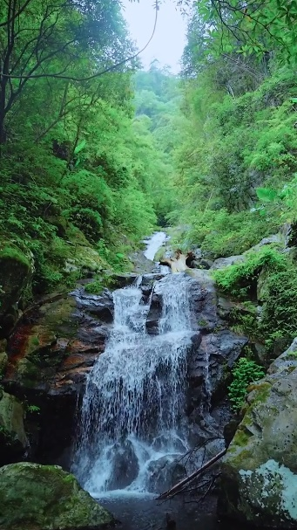
3.1 横构图和竖构图
● 竖构图
竖版短视频可以更好地匹配手机屏幕，利于观众观看。竖构图的长宽比大致是3∶4，能体现画面的立体感和纵深感，适合表现画面的前后对比。
竖构图适用于拍摄单个人物或者静物，或表现深邃的空间感，如田野、建筑、树木、山峰等。

Slide 29
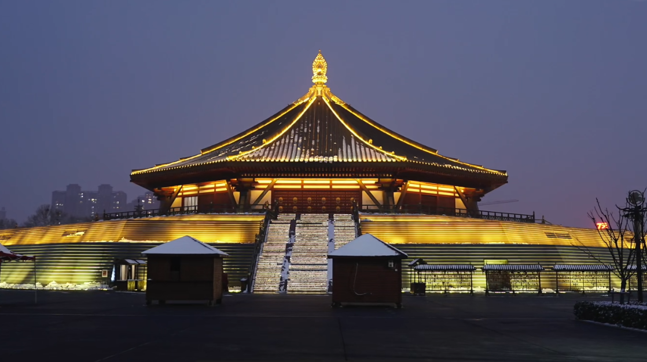
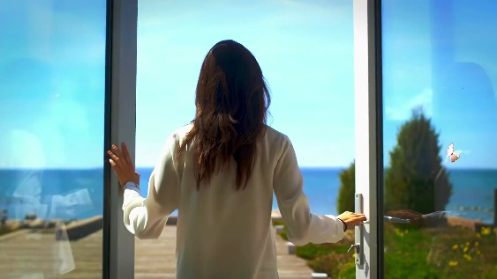
3.2 中心构图
中心构图就是将被摄主体放到画面中间进行构图。一般来说，画面中间是人们的视觉焦点，看到画面时最先看到的会是中心点。
在使用中心构图时，拍摄者要调大被摄主体占据拍摄画面的比例，同时使用简洁或与被摄主体反差较大的画面背景。

Slide 30
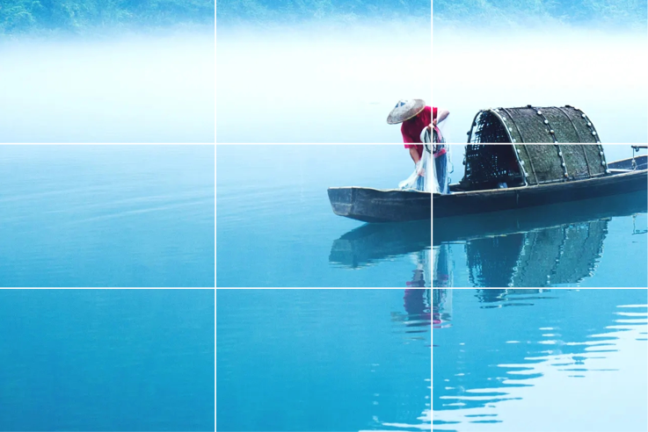
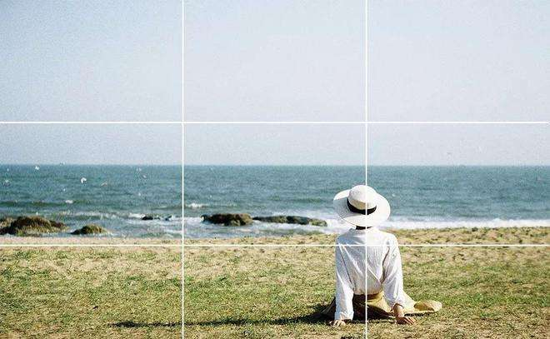
3.3 九宫格构图
九宫格构图一般是指黄金分割法构图，即利用上、下、左、右四条线作为黄金分割线，将画面分割成相等的9个方格，这些线相交的点叫作黄金分割点。
这种构图方式可以使被摄主体展现在黄金分割点上，使画面更加平衡、和谐，让被摄主体成为视觉中心。https://jingyan.baidu.com/article/c74d6000c57ee74e6b595d44.html

Slide 31
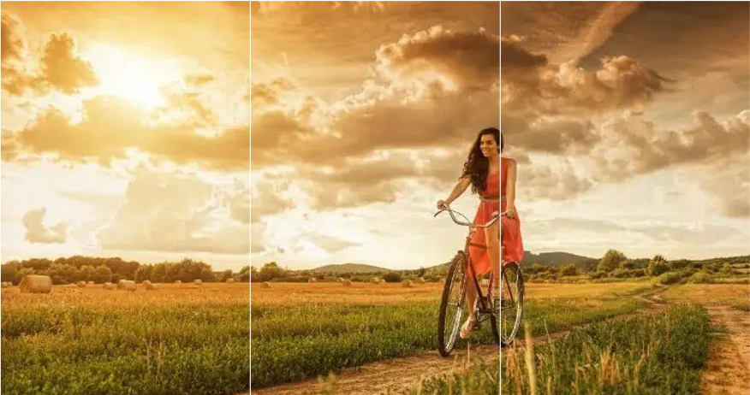
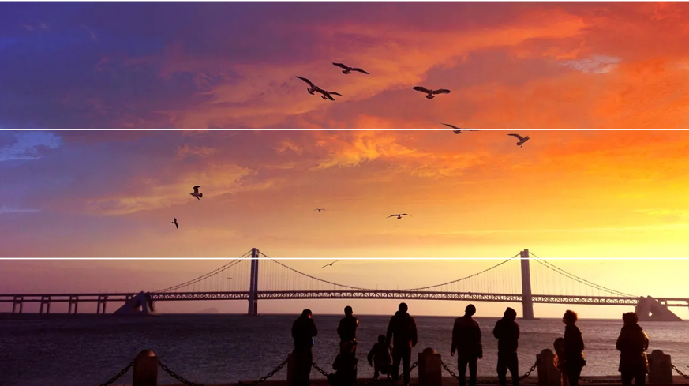
3.4 三分线构图https://zhuanlan.zhihu.com/p/510349603
三分线构图是指在拍摄时把整个画面横向或纵向均分为3份，这种划分会使画面产生两条虚拟的等分线，这两条等分线就是三分线。
根据画面内容，拍摄者可以让被摄主体占据三分线的不同位置，例如1/3的位置或2/3的位置。

Slide 32
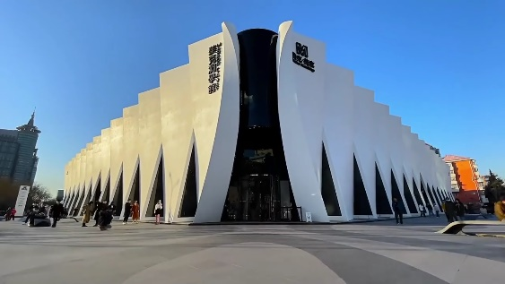
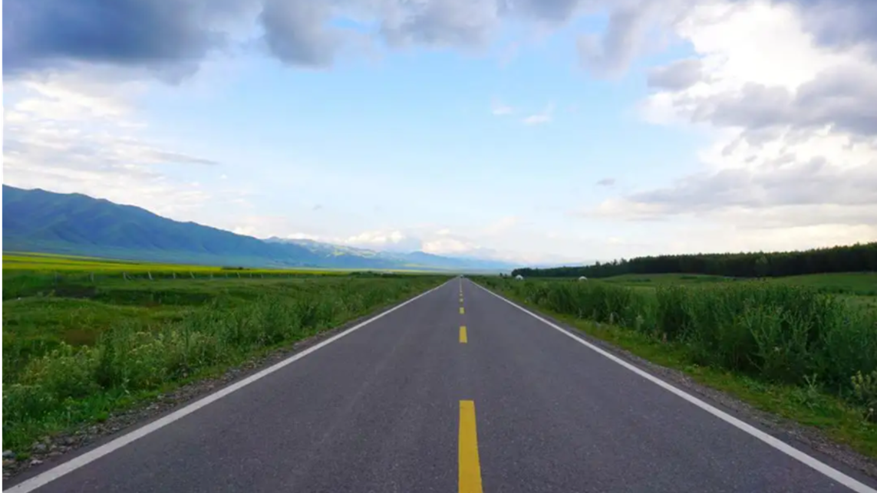
3.5 对称构图
对称构图可以给画面带来一种庄重、肃穆的气氛，具有平衡、稳定的特点，比较符合大众的审美习惯。其不足之处在于会使画面显得有些呆板，缺少变化和视觉冲击力。
该构图方式常用于表现对称物体、建筑物以及具有特殊风格的物体。

Slide 33
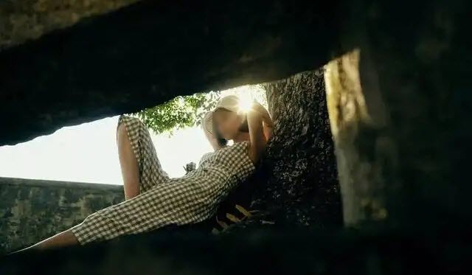
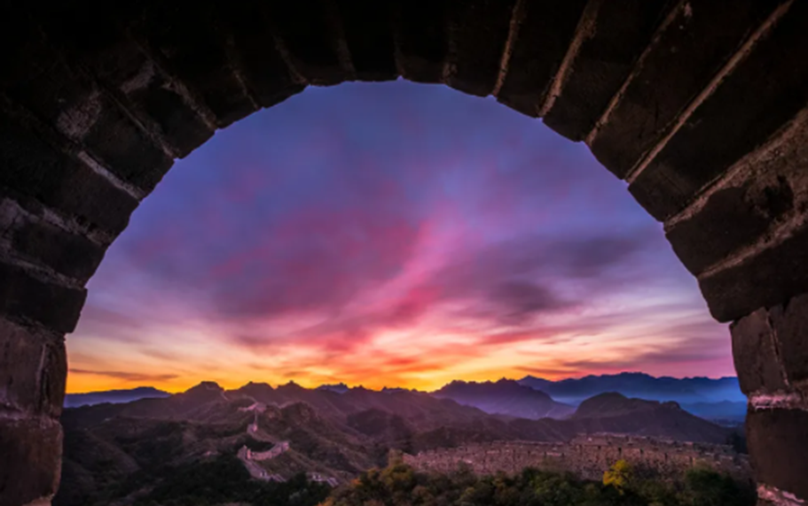
3.6 框架构图
框架构图是指将有形的景物或者光影设置为前景，形成具有遮挡效果的框架，这样有利于增强构图的空间深度，引导观众注意框架内的被摄主体。这种构图方式会让人产生一种窥视的感觉，让画面充满神秘感，刺激观众的观看兴趣。

Slide 34
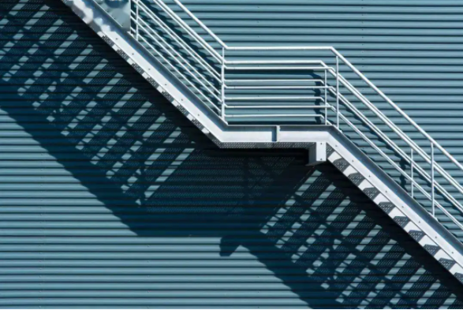
3.7 对角线构图
对角线构图是指被摄主体沿画面对角线方向排列，从而表现出很强的动感、不稳定性或生命力等感觉。以对角线构图拍摄出来的画面有很好的纵深效果和透视效果，可以给观众更加饱满的视觉体验。

Slide 35
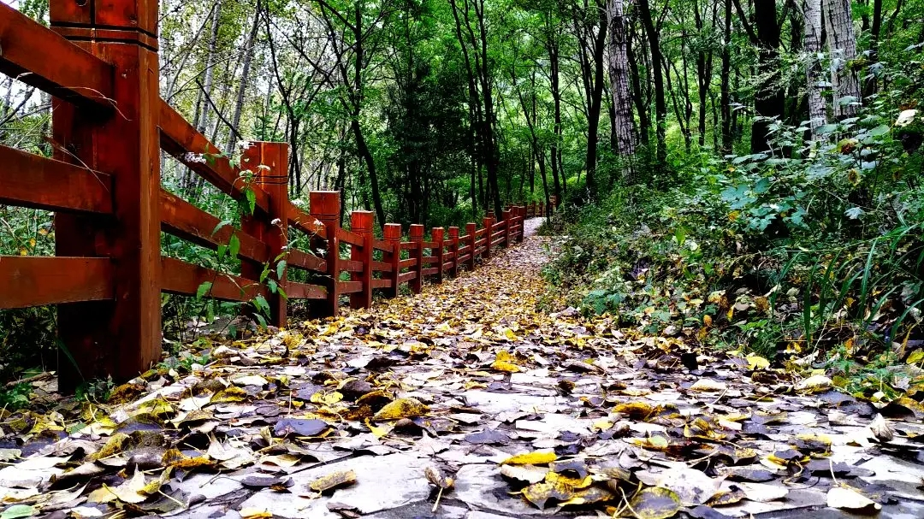
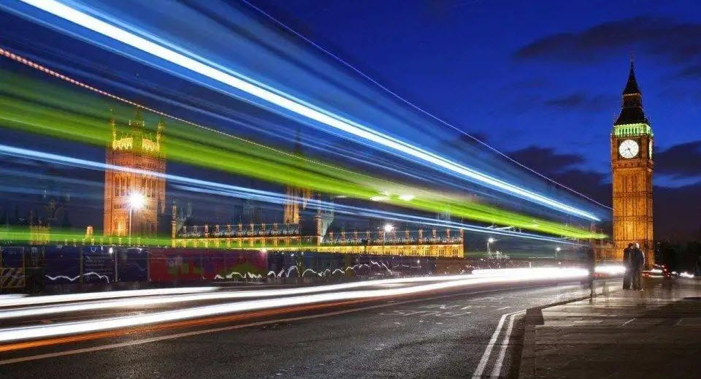
3.8 引导线构图
引导线构图就是利用线条来引导观众的目光，将画面的主体与背景元素串联起来，形成视觉焦点。这种构图方式可以增强画面的纵深感和立体感，适合拍摄大场景和远景画面。
引导线不一定是具体的线条，只要是有方向性的、连续的事物都可以作为引导线使用。

Slide 36
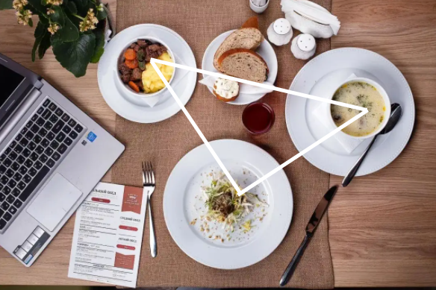
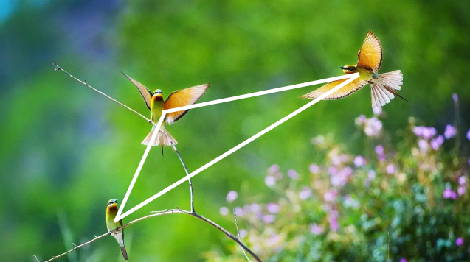
3.9 三角形构图
如果画面中只存在一个主体，但主体上的三个点会形成一个稳定的三角形，拍摄者利用主体自然形成的三角形进行构图，可以突出画面的稳定感。
如果画面中存在若干事物，拍摄者把这些事物按照三角形的形状进行安排放置，达到三角形构图的效果，可以让画面在呈现秩序感的同时给人以均衡、灵活的感受。

Slide 37
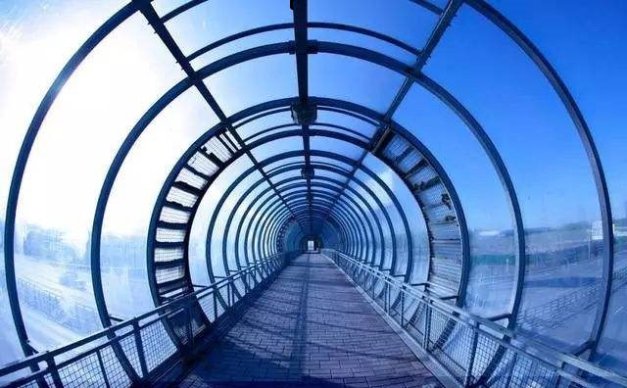
3.10 辐射构图
辐射构图是指以被摄主体为核心，景物向四周辐射的构图方式。这种构图方式可以把观众的注意力集中到被摄主体上，同时可以使短视频画面产生扩散、伸展和延伸的效果，常用于需要突出被摄主体而其他事物多且复杂的场景。

Slide 38
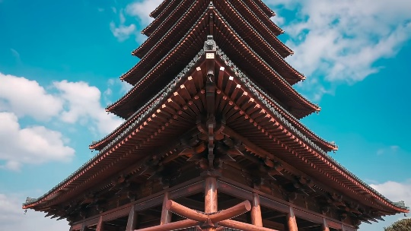
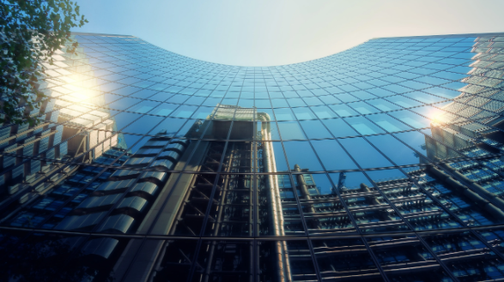
3.11 建筑构图
建筑构图是指在拍摄建筑等静态物体时，避开与被摄主体无关的物体，将拍摄的重点集中于可以充分表现被摄主体特点的地方，以获得较理想的构图效果。

Slide 39
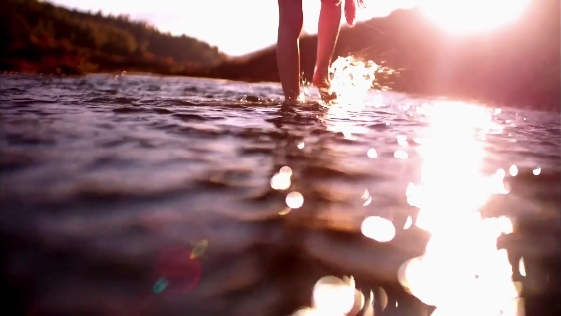
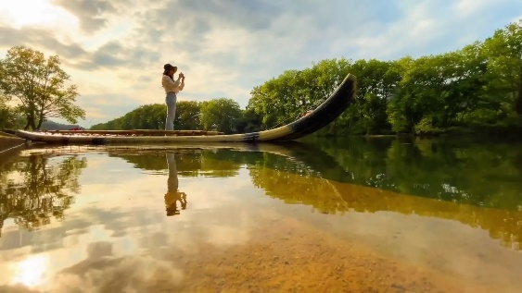
3.12 低角度构图
低角度构图是指在确定被摄主体后，寻找一个足够低的角度拍摄形成的构图，通常需要拍摄者蹲着、坐着或跪着、躺着才能实现，可以产生让人惊讶的效果，带来较强的视觉冲击力。

Slide 40
4
短视频的拍摄景别
景别是指由于在焦距一定时，手机镜头与被摄主体的距离不同，而造成被摄主体在手机镜头中所呈现出的范围大小的区别。
景别一般可分为5种，由远至近分别为远景、全景、中景、近景、特写。交替使用各种不同的景别，可以使短视频的剧情叙述、人物思想感情表达、人物关系的处理更有表现力，从而增强短视频的感染力。

Slide 41
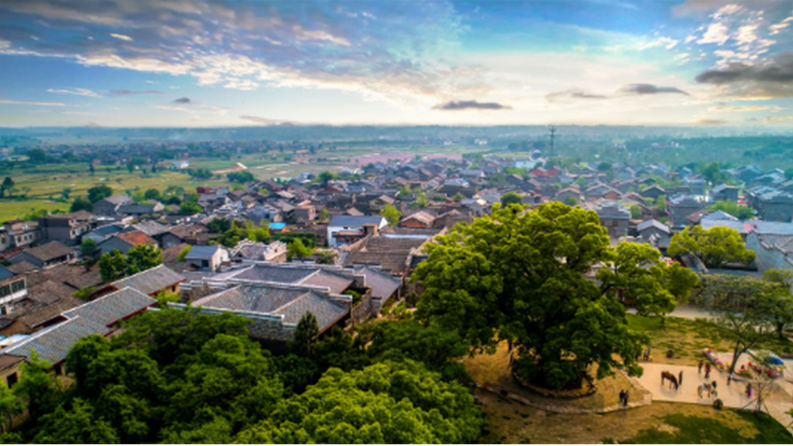
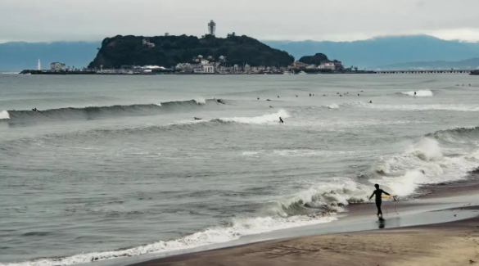
4.1 远景
远景是景别中最远、表现空间范围最大的一种景别。远景的整体感较强，不突出细节，其中的人物所占面积很小，甚至成为点状。
短视频结尾的远景画面可以形成一种远离情节的视觉感受，给人回味的空间。

Slide 42
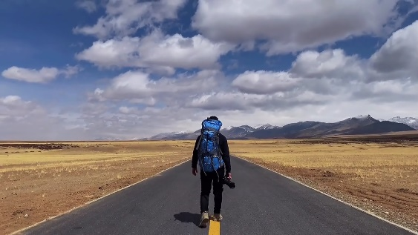
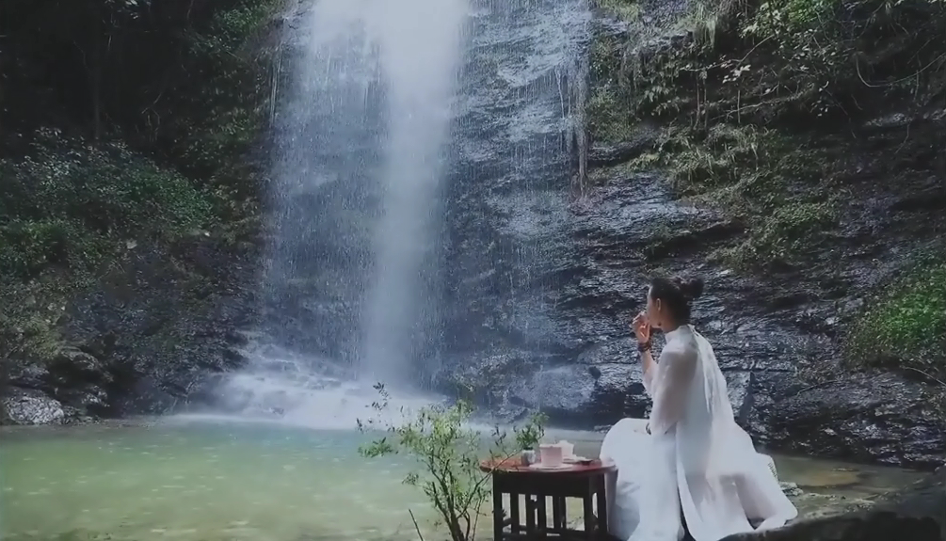
4.2 全景
全景是指拍摄人物全身形象或者场景全貌的画面，可体现人物形象和事物的完整性，具有描述性、客观性的特点，多用于塑造人物形象和交代环境，展现人物之间或者人物与环境之间的关系。全景画面能够完整地表现人物的行为动作，所以可以反映人物的内心情感、性格和心理状态。
在全景画面中，人物的头顶以上或脚底以下要有适当留白，但也不要将空白留得过大。

Slide 43
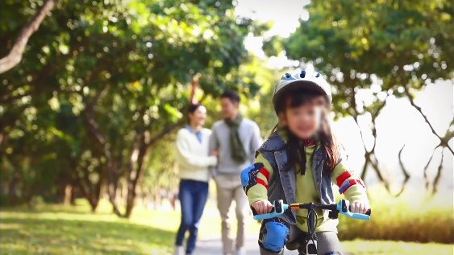
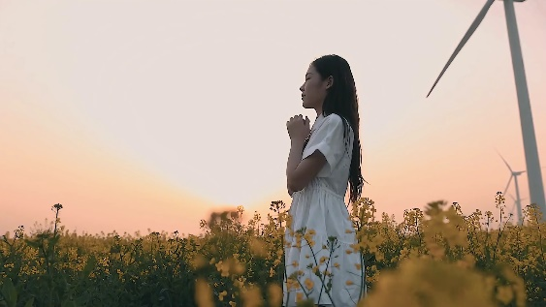
4.3 中景
中景表现人物膝部以上的部分或者场景的局部画面。利用中景可以有力地表现人物之间、人物与周围环境之间的关系，常用于叙述剧情。
在拍摄中景画面时，拍摄者要注意拍摄角度、演员调度和姿势等，灵活变化，尤其是人物中景要注意掌握分寸，不要把画面卡在人物的腿关节部位，这在构图中是很忌讳的。

Slide 44
4.4 近景
近景一般用于表现人物胸部以上或者景物局部面貌的画面。常用于细致地表现人物的面部神态和情绪、细微动作和景物的局部状态。
在近景画面中，环境空间被淡化，处于陪体地位，在很多情况下，拍摄者会将背景虚化，使背景中的各种造型元素只有模糊的轮廓，从而更好地突出主体。

Slide 45
4.5 特写
特写是指拍摄人物的面部、人体的某一局部、一件物品的某一细节的镜头。特写的画面内容比较单一，可以起到放大形象、强化内容和突出细节的作用。
在有故事情节的短视频中，物体的特写还可能隐藏着重要的戏剧因素。

Slide 46
5
短视频拍摄的 运镜方式
运镜是指通过手机镜头的位置、焦距和光轴的运动，在不中断拍摄的情况下形成视角、场景空间、画面构图、表现对象的变化。
运镜可以增强画面的动感，扩大镜头的视野，影响短视频的速度和节奏，赋予画面独特的寓意。

Slide 47
灯光设备

Slide 48
5.1 推进运镜
推进运镜是指手机镜头向被摄主体的方向推进，或者变动镜头焦距，使画面框架由远及近地向被摄主体不断靠近。随着手机镜头的前推，画面取景范围由大变小，形成较大景别向较小景别连续递进的视觉前移效果，给人一种视点前移、身临其境的感觉。
镜头在推进过程中要始终处于画面中心的位置，而且推进的速度要与主题相契合。

Slide 49
5.2 后拉运镜
后拉运镜是指手机镜头逐渐远离被摄主体，或变动镜头焦距，使画面框架由近及远地与被摄主体拉开距离。后拉运镜使画面的取景范围逐渐变大，被摄主体逐渐变小，与观众的距离越来越远，把被摄主体重新纳入一定的环境，形成视觉后移效果。
适合在某一场景的末尾使用，常被用作转场镜头。

Slide 50
5.3 横移运镜
横移运镜是指手机沿水平面进行各个方向的移动拍摄，类似于生活中人们边走边看的状态，所以被摄主体的背景总是在变化。适合表现大场面、大纵深、多景物、多层次的复杂场景。
由于横移运镜需要保证画面的稳定性，拍摄者在运镜时可以安装稳定器来解决手机拍摄时的抖动问题。

Slide 51
5.4 摇动运镜
摇动运镜是指手机本身的相对位置不动，借助手来使手机镜头上、下、左、右移动拍摄，像人的目光一样顺着一定的方向对被摄主体巡视。
摇动运镜分为左右摇动运镜和上下摇动运镜，左右摇动运镜常用来表现大场面，上下摇动运镜常用来展现被摄主体的高大、雄伟。
左右摇动运镜

Slide 52
5.4 摇动运镜
摇动运镜是指手机本身的相对位置不动，借助手来使手机镜头上、下、左、右移动拍摄，像人的目光一样顺着一定的方向对被摄主体巡视。
摇动运镜分为左右摇动运镜和上下摇动运镜，左右摇动运镜常用来表现大场面，上下摇动运镜常用来展现被摄主体的高大、雄伟。
上下摇动运镜

Slide 53
5.5 跟随运镜
跟随运镜是指手机镜头始终跟随被摄主体一起运动来拍摄。跟随运镜的运动方向是不确定的，但要一直使被摄主体保持在画面中，且位置相对稳定。
跟随运镜既能突出运动中的被摄主体，展示被摄主体的动态，又能表现被摄主体的运动方向、速度及与环境之间的关系。

Slide 54
5.6 环绕运镜
环绕运镜是指以被摄主体为中心环绕点，手机镜头围绕被摄主体进行环绕拍摄，通常要使用稳定器、旋转轨道来突出被摄主体，展现被摄主体与环境之间的关系或人物之间的关系，可以营造一种独特的艺术氛围。

Slide 55
5.7 升降运镜
升降运镜是手机镜头借助升降装置一边升降一边拍摄的方式，升降运动带来了画面范围的扩展和收缩，形成了多角度、多方位的多构图效果。
升降运镜分为升镜头和降镜头。升镜头是指镜头向上移动形成俯视拍摄，以显示广阔的空间；降镜头是指镜头向下移动进行拍摄，多用于拍摄大场面，以营造气势。

Slide 56
6
短视频拍摄的 转场方式
新手在拍摄短视频时，只是简单地用镜头记录直观的感官效果，然后把若干素材拼接在一起，很多时候短视频中的情感表达过于直白，没有深意和新意。
为了改善这一情况，剪辑人员在剪辑短视频时，要考虑每个镜头之间的转场效果，根据短视频选择合适的转场方式，为观众带来不同的视觉感受。

Slide 57
6.1 方向转场
方向转场一般指的是相同运动方向转场。相同运动方向转场是一种非常自然顺畅的转场方式，主要是指前后两个画面中的主体都是朝着同一方向运动。
相同运动方向转场比较适合拍摄运动中的事物，如走路的人物、跑动的车子、骑车人等，拍摄两段及以上的视频画面，都需要确保主体景物有着相同的运动方向。同时，手机可以采用跟拍的方式，横移跟拍、推进跟拍、后拉跟拍均可，只要确保前后两段视频的画面都是相同的跟拍运镜方向即可。

Slide 58
6.2 遮罩转场
遮罩转场又称遮挡镜头转场，即上一个镜头接近结束时，手机镜头与被摄主体接近，以至整个画面黑屏，下一个镜头开始时被摄主体又移出画面，实现场景或段落的转换。遮罩转场可以给观众带来强烈的视觉冲击，形成视觉上的悬念，加快短视频的叙事节奏。
遮罩转场分为两种情况，一种是被摄主体迎面而来遮挡手机镜头，形成暂时的黑色画面；另一种是画面内的前景暂时挡住画面内的其他形象，成为覆盖画面的唯一形象，通常用来表示时间与地点的变换。

Slide 59
6.3 形状转场
形状转场是指两个镜头的主体在外形上具有相似性或者是同一个事物，通过主体的运动、出画和入画来连接两个镜头，实现场景的变换，体现空间与时间的变化。
例如，上一个镜头是小孩往空中丢书包，下一个镜头是一个同事接过你扔过去的背包，场景很顺畅地从学校转换到工作场所，交代人物形象的变化；上一个镜头是一轮明月挂在空中，下一个镜头是墙壁上的圆形挂钟，时针指向9点，可以表现时间的变化。

Slide 60
6.4 运镜转场
运镜转场是指使用各种运镜方式来实现转场，包括推镜头转场、拉镜头转场、甩镜头转场等。
例如，上一个镜头是一个小孩把光盘放进DVD里，动画片开始播放，下一个镜头是手机播放动画片并向后拉镜头，显示一位老者在陪一个小孩看动画片的场景，体现观看媒介的变迁和时代的发展；上一个镜头是果农在果园里采摘苹果，下一个镜头是苹果特写，镜头后拉之后，场景转换到了热闹的超市；上一个镜头是大街上，一个警察在走路时看到小偷，猛地追上去，一个甩镜头之后，下一个镜头转换到狭窄的小巷，小偷被这个警察堵在小巷里。

Slide 61
6.5 动作转场
动作转场是指借助人物、动物、交通工具等事物的动作和动势的可衔接性，以及动作的相似性作为场景或时空转换的手段。
例如，上一个镜头是汽车驶过挡住镜头，下一个镜头是其他交通工具或人物远离镜头；上一个镜头是珍珠项链掉落，主人公急忙伸手去抓，下一个镜头是主人公抓着项链，兴高采烈地向朋友诉说昨天项链差点摔坏的事情；上一个镜头是女人推了男人一下，男人后仰跌倒，下一个镜头是男人躺在床上，用手抚摸自己的脑袋。

Slide 62
6.6 承接转场
承接转场是指利用上下镜头内容上的呼应关系实现转场。
例如通过人物的语言来承接，上一个镜头主人公说要去参加舞会，下一个镜头呈现的就是他在舞会上的场景。
通过具体的情节直接转换场景，可以使上下镜头的画面和情节合理又有趣。

Slide 63
6.7 景物转场
景物转场是指利用景物镜头来过渡，实现间隔转场。景物镜头主要包括两类。
一类是以景为主、物为陪衬的镜头，例如群山、山村全景、田野、天空等镜头，用这类镜头转场既能展示不同的地理环境、景物风貌，又能表现时间和季节的变化，这类转场又称空镜头转场。景物镜头可以弥补叙述性短视频在情绪表达上的不足，为情绪表达提供空间，同时又能使高潮情绪得以缓和或平息，从而转入下一段落。
另一类是以物为主、景为陪衬的镜头，如在镜头中飞驰而过的火车、街道上的汽车，以及室内陈设、建筑雕塑等各种静物镜头，一般情况下，拍摄者可以选择这些镜头作为转场的镜头。

Slide 64
6.8 景别转场
景别转场是指利用两个景别镜头来实现场景或时空的转换，包括特写转场、两极镜头转场、同景别转场等。
特写转场又称细节转场，指不论上一组镜头的景别是什么，下一组镜头都从特写开始。
两极镜头转场是指上下镜头的景别是两个极端，从远景到特写，或者从特写到远景，对比强烈，节奏感强。
同景别转场是指上一个场景的结尾和下一个场景的开始镜头景别相同，这种转场方式可以集中观众的注意力，场面衔接较紧凑。

Slide 65
6.9 硬切转场
硬切转场比较适合在拍摄时没有考虑好画面的转场方式，或者没有找到合适的景物来呈现转场效果等情况。
如果关联性不强、反差较大的画面使用硬切转场，看起来就会不自然，因此，在使用硬切转场时，拍摄的画面之间最好有一定的关联性，例如都是在室内的场景，都是相似视角下拍摄的 画面。

